Slide 1


Data Science Project
Jhonatan Rodriguez
Jorge Perez
Esteban Ferraz

Slide 2

Detección de fraude
Datos impactantes
El fraude financiero en transacciones móviles ha aumentado un 30% en los últimos cinco años, costando a las empresas fintech miles de millones de dólares anualmente.
¿Sabías que una transacción fraudulenta puede ocurrir en menos de un segundo, pero sus efectos pueden durar años?

Slide 3



Científicos de Datos
Nuestro equipo se especializa en análisis de datos y desarrollo de modelos de machine learning para detectar y prevenir transacciones fraudulentas.
Jhonatan Rodriguez
Jorge Perez
Esteban Ferraz
GitHub
GitHub
GitHub
https://github.com/JhonatanRC03
https://github.com/JorgePere27
https://github.com/estebanferraz1
Linkedin
Linkedin
Linkedin

Slide 4
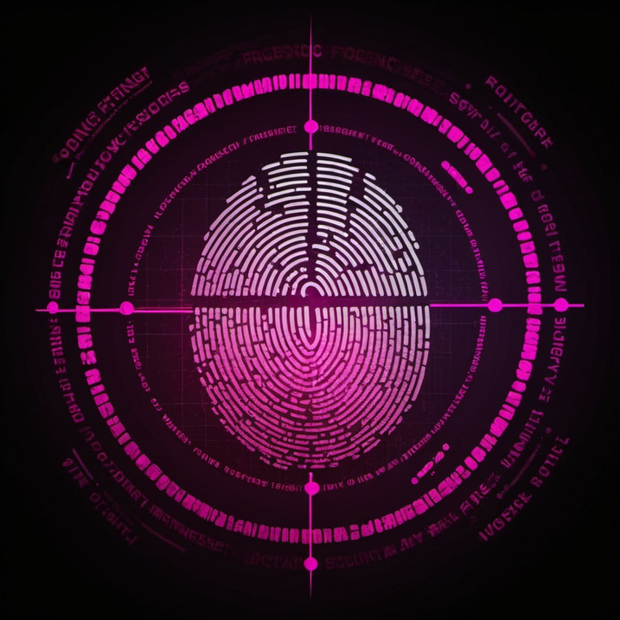
Problema de negocio
La urgencia por detectar fraudes en transacciones móviles de dinero ha llevado a una empresa del segmento Fintech a buscar soluciones innovadoras.
Nuestro objetivo es desarrollar un modelo de machine learning que pueda distinguir de manera precisa entre transacciones legítimas y fraudulentas, estableciendo así un estándar de seguridad en el sector financiero global.
Preprocesamiento de Datos: Limpieza, manejo de valores faltantes, codificación.
Exploración de Datos: Análisis, visualización y selección de características relevantes.
Construcción de Modelos: Experimentación con algoritmos de machine learning.
Evaluación y Selección del Modelo: Uso de métricas clave para seleccionar el mejor modelo.

Slide 5
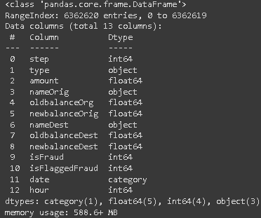
Preprocesamiento de Datos: La Base del Éxito
Importancia: El preprocesamiento de datos es fundamental para el rendimiento de cualquier modelo de machine learning. Nuestro enfoque integral abarca desde la limpieza y manejo de valores faltantes hasta la normalización, asegurando la máxima calidad de los datos.
Alcance: Trabajamos con dos conjuntos de datos: uno de tamaño moderado con 100,000 entradas y otro significativamente mayor con 6 millones de entradas, garantizando robustez y escalabilidad en nuestras soluciones.

Slide 6
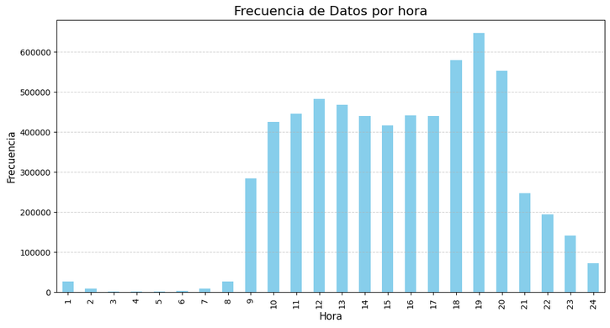
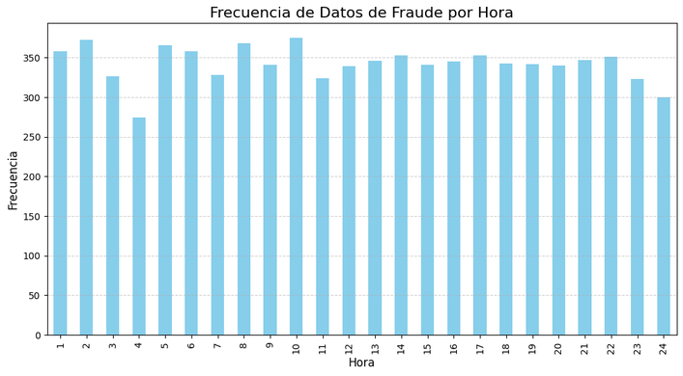
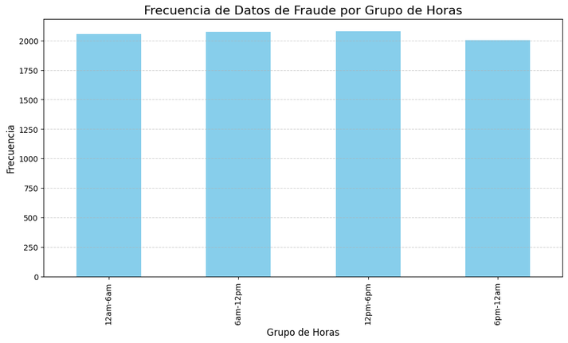
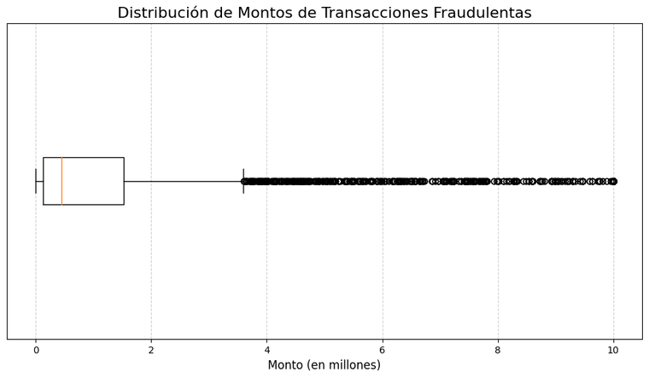
Preprocesamiento de Datos: La Base del Éxito

Slide 7
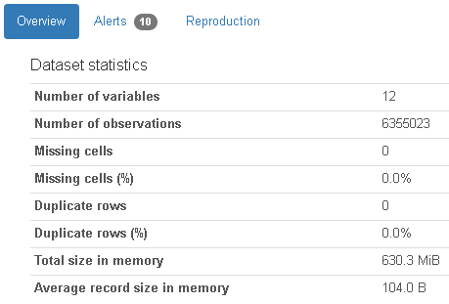
Exploración de Datos: Descubriendo Patrones Ocultos
Análisis y Visualización: Mediante un exhaustivo análisis, identificamos variables clave y comprendemos sus relaciones, lo que nos permite seleccionar las características más relevantes para la detección de fraudes.
Desafío del Desbalanceo: Observamos un desbalance significativo entre las clases de datos, por lo que implementamos técnicas de reequilibrio para asegurar la eficacia del modelo en detectar fraudes.

Slide 8
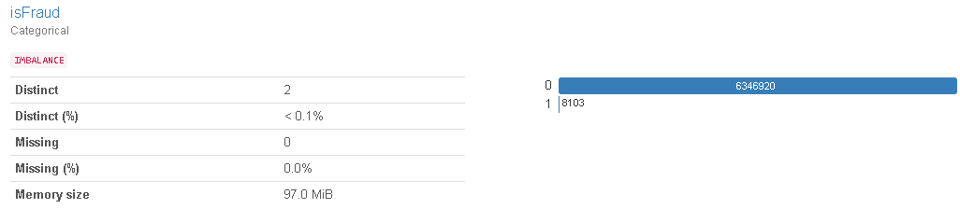

Exploración de Datos: Descubriendo Patrones Ocultos

Slide 9
PARTE DE JHONATAN->COMIENZA AQUÍ

Slide 10

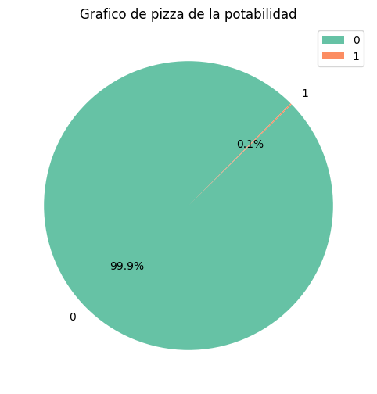
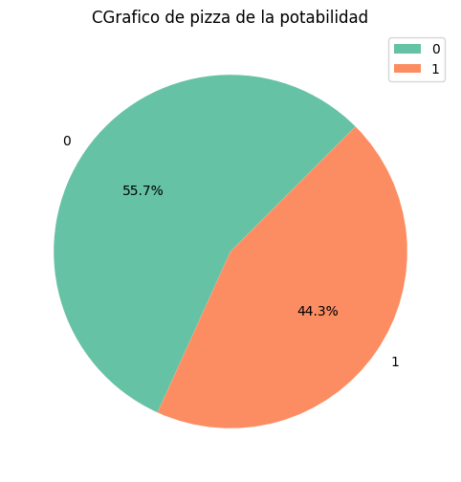

Balanceo de datos

Slide 11
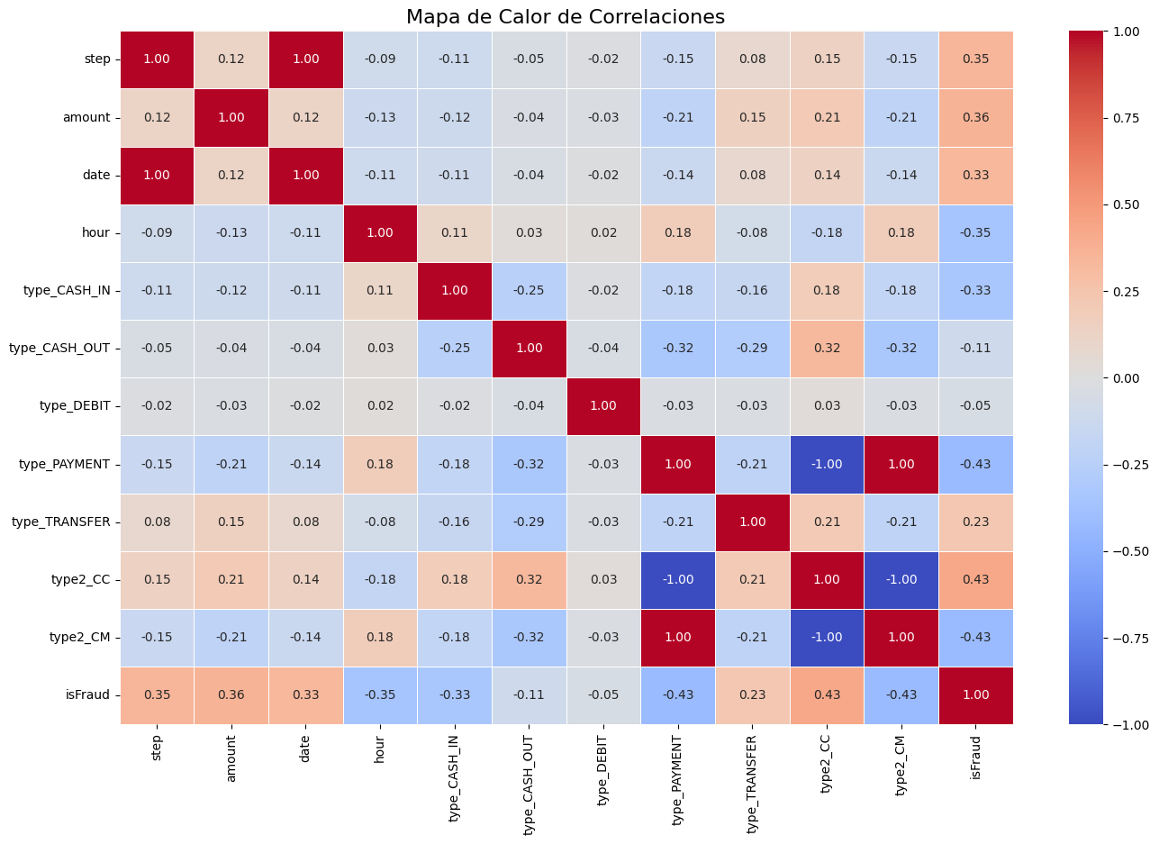

Matriz de correlación

Slide 12

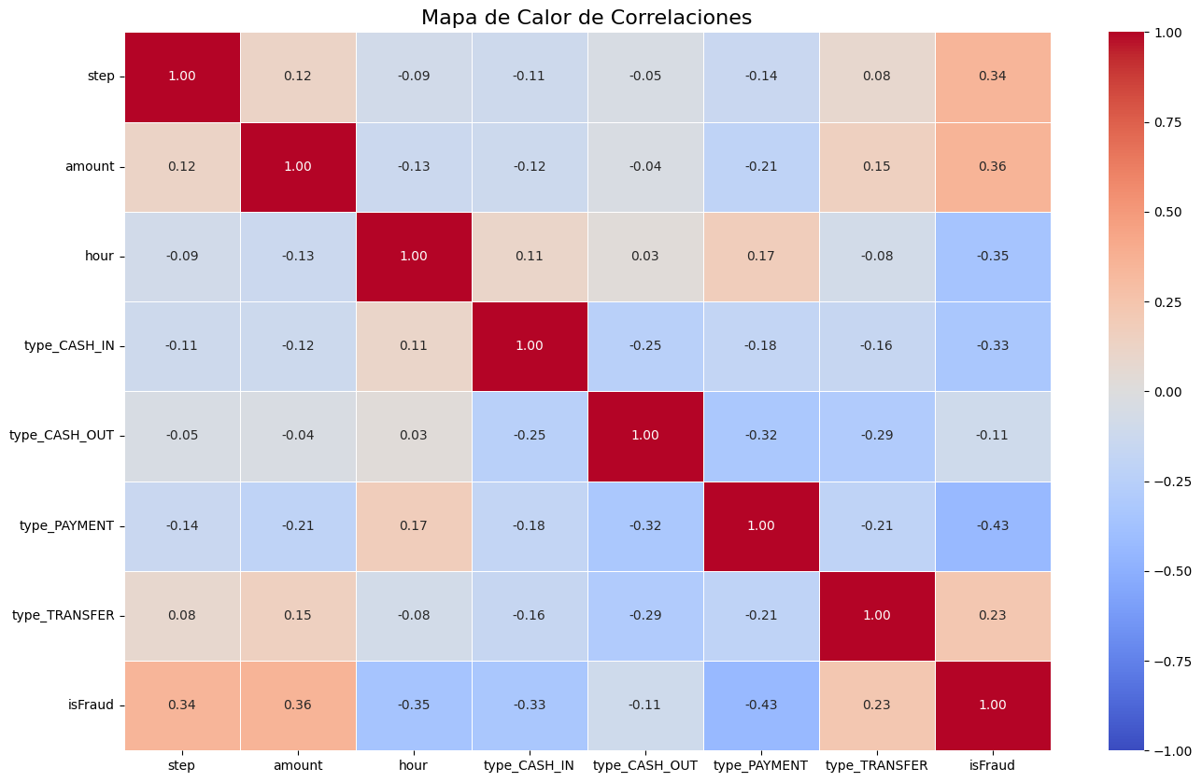
Matriz de correlación
Características Eliminadas
type_DEBIT
type2_CC
type2_CM
Date

Slide 13

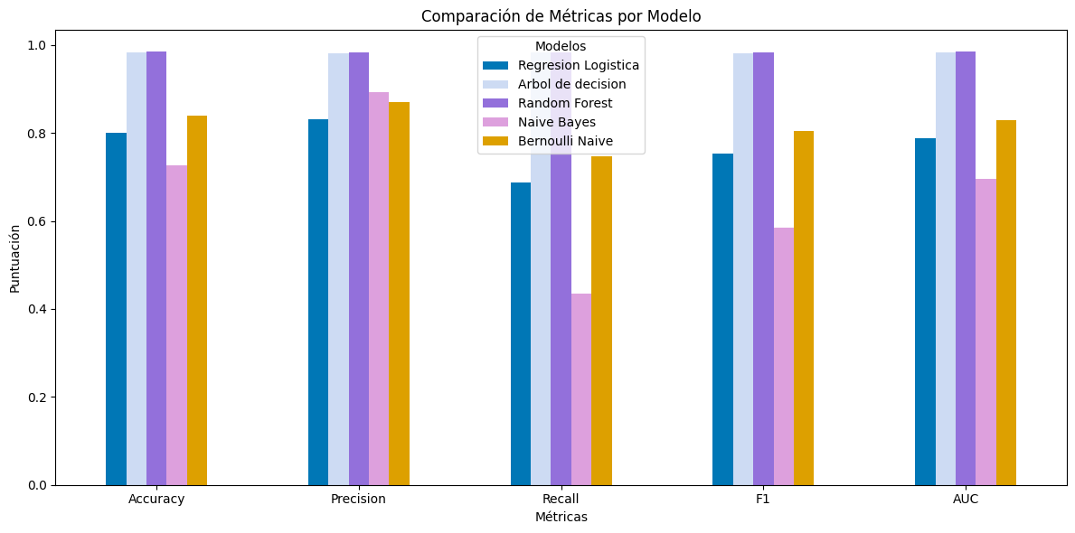
Construcción de modelos de machine learning

Slide 14
Construcción y Evaluación de Modelos
Experimentación con Algoritmos: Probamos una variedad de algoritmos de machine learning, incluyendo regresión logística, árbol de decisión, random forest, naive bayes y bernoulli bayes, para detectar transacciones fraudulentas.
Evaluación Rigurosa: Evaluamos el rendimiento de cada modelo utilizando métricas clave como precisión, recall, F1-score y área bajo la curva ROC, asegurándonos de seleccionar el modelo más efectivo para la detección de fraudes.

Slide 15
Conclusiones y recomendaciones
El modelo de Random Forest ha demostrado ser altamente efectivo, logrando una precisión y recall superiores al 98%. Esto sugiere que el modelo es capaz de identificar correctamente la mayoría de las transacciones fraudulentas sin muchos falsos positivos.
La alta precisión y recall indican que el modelo no solo es bueno para identificar fraudes, sino que también comete pocos errores al clasificar transacciones no fraudulentas como fraudulentas. Esto es crucial en un sistema de detección de fraudes, donde los falsos positivos pueden resultar en una mala experiencia para los clientes legítimos.
El AUC-ROC cercano a 1 muestra que el modelo tiene una excelente capacidad para discriminar entre transacciones fraudulentas y no fraudulentas. Este es un indicador fuerte de un buen desempeño del modelo en escenarios reales.

